Slide 1

TaskNode
SaaS B2B de Gestión Operativa y Analítica en Terreno
Integrantes: Sebastián Rivera
Luciano Tejeda

Slide 2
El Problema: El Dolor del Negocio
Desconexión Total Brecha en tiempo real entre las operaciones en la calle y la coordinación en la oficina.
Fuga de Tiempo Procesos lentos causados por reportes manuales, papel y exceso de burocracia.
Métricas Ciegas Imposibilidad absoluta de medir el rendimiento real y objetivo de los técnicos.

Slide 3

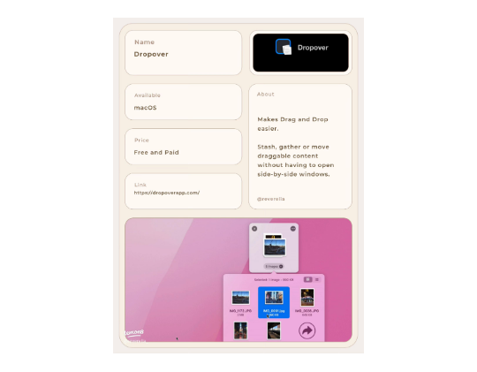
La Solución: TaskNode
Un Ecosistema Conectado
TaskNode elimina la brecha operativa uniendo a los equipos de terreno con la administración central a través de dos interfaces sincronizadas al instante.
App Móvil (Fricción Cero) Para que el técnico reporte su trabajo en segundos, sin complicaciones.
Dashboard Analítico Web Para el monitoreo y coordinación estratégica en tiempo real.

Slide 4
Diferenciador Comercial
Característica | Estándar (Ej: DataScope) | TaskNode
Modelo de Cobro | Pago por reporte / formulario ($199+ USD) | Tarifa Plana (SaaS)
Enfoque de Datos | Almacenamiento de datos planos | Analítica Activa e Inteligente
Integridad y Seguridad | Alta propensión a manipulación | Validación Anti-fraude Estricta
Escalabilidad | Castiga económicamente el crecimiento | Crece junto con la operación

Slide 5





Fricción Positiva (Integridad de Datos)
Geocercas
Cámara en Vivo
Tiempos de Servidor
Validación estricta de ubicación. Impide el inicio de tareas o faenas falsas si el técnico no se encuentra físicamente en las coordenadas del cliente.
Bloqueo de la galería de imágenes del teléfono. Fuerza la captura fotográfica en tiempo real para evitar el uso de fotos recicladas o fraudulentas.
Los timestamps no dependen de la hora local del dispositivo móvil. Se capturan directamente desde el servidor para asegurar precisión absoluta.

Slide 6
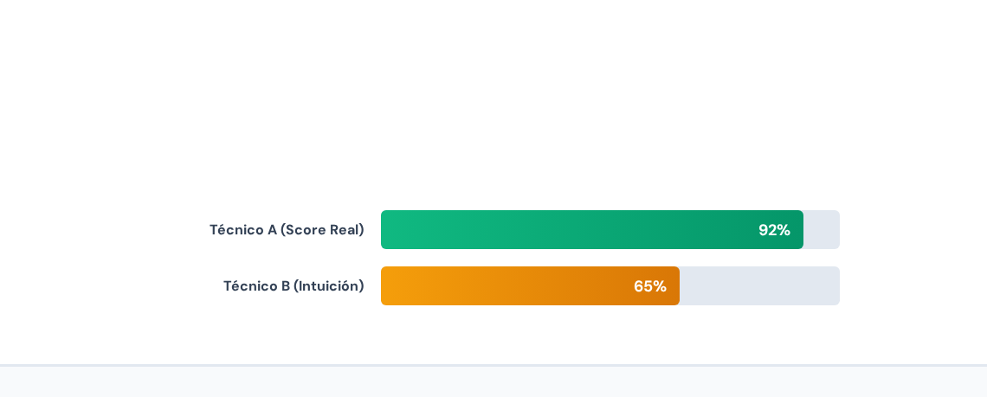

Motor Analítico: El Algoritmo de Rendimiento

Slide 7

Arquitectura y Escalabilidad (Enterprise-Grade)
Flujo Técnico Robusto
Diseñado para soportar alta demanda sin comprometer la velocidad o integridad de los datos transaccionales.
App y Gateway API: Uso de FastAPI para concurrencia alta y baja latencia.
Motor Relacional: PostgreSQL manejando lógica compleja y funciones de ventana.
Despliegue Cloud: Infraestructura alojada en Azure asegurando alta disponibilidad.

Slide 8

Metodología de Trabajo
Gestión Ágil: Kanban
Para la ejecución de la Fase 1 y garantizar entregas eficientes, hemos adoptado un flujo de trabajo Kanban continuo.
Priorización de Sprints.
Entregas e iteraciones continuas.
Optimizado para un equipo ágil de desarrollo de dos personas.

Slide 9
Prototipo Alfa: Demo en Vivo
Escanea el código para visualizar la captura y analítica en acción.

